Slide 1
عمليات مكاتب أمامية
Front office operations
THM505
اسمُ المؤلّف: أحمد عفيفه

Slide 2
محاسبة المكاتب الأمامية
العاشرة

Slide 3
أنواع الحسابات.
تسوية الحسابات.
التدقيق.

Slide 4

محاسبة المكاتب الأمامية
ما هي محاسبة المكتب الأمامي؟

Slide 5
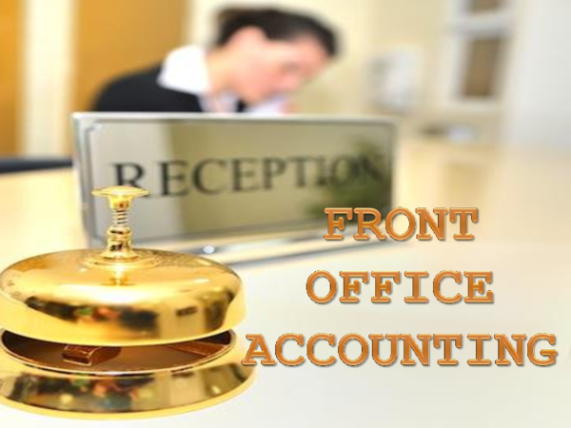
محاسبة المكاتب الأمامية
أهداف نظام المحاسبة في المكتب الأمامي

Slide 6
محاسبة المكاتب الأمامية
أنواع الحسابات
حساب ضيف.
حساب غير ضيف أو حسابات المدينة.
حساب الإدارة.

Slide 7
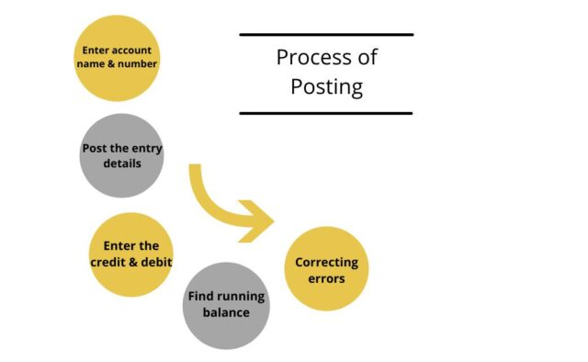
محاسبة المكاتب الأمامية
التعيينات والأنواع

Slide 8
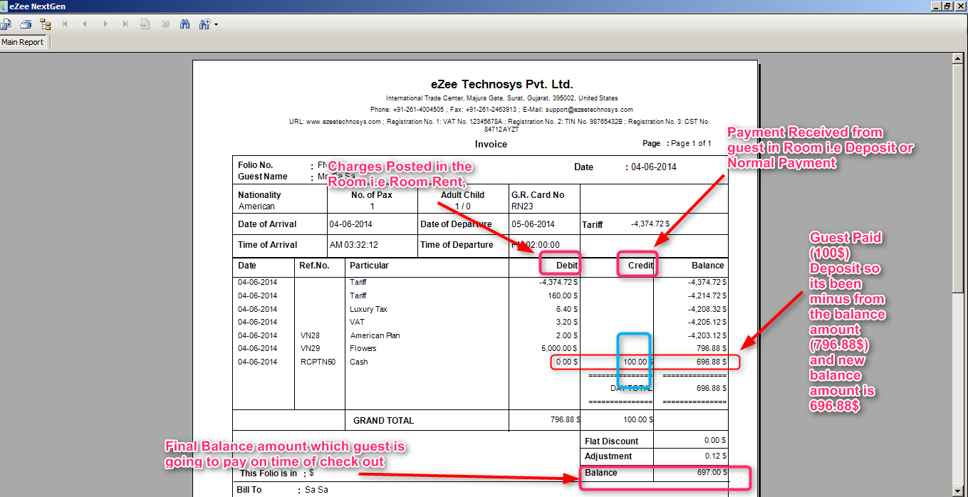
محاسبة المكاتب الأمامية
دفتر الأستاذ والنوع

Slide 9
محاسبة المكاتب الأمامية
تسوية الحساب
اتجاه تسوية الحساب Orientation of Account Settlement
بوساطة الضيف: يقوم الضيف بتسوية حسابه الخاص نقداً / ببطاقة ائتمان / بشيك.
بحسب المنظمة: تقوم المنظمة بتسوية حساب الضيف عن طريق تحويل الأموال إلى حساب الفندق.

Slide 10
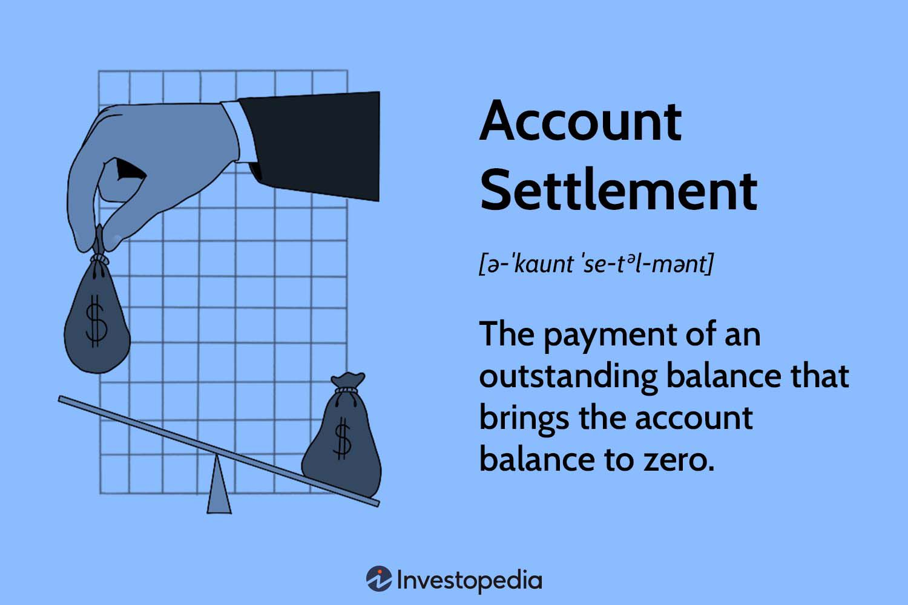
محاسبة المكاتب الأمامية
تسوية الحساب
طرائق تسوية الحساب Account settlement methods
الطرق الشائعة لتسوية الحساب:

Slide 11

محاسبة المكاتب الأمامية
تسوية الحساب
تتم حسابات الفندق من خلال المصاريف الآتية:

Slide 12
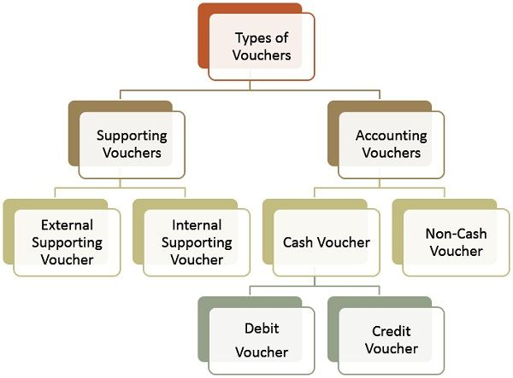
محاسبة المكاتب الأمامية
القسائم وأنواعها

Slide 13

محاسبة المكاتب الأمامية
التدقيق

Slide 14

التدقيق
التدقيق الليلي

Slide 15

التدقيق
الحاجة إلى المراجعة الليلية

Slide 16
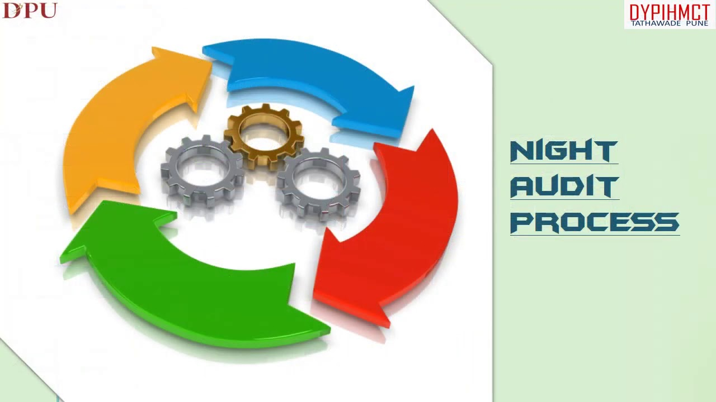
التدقيق
الأنشطة الأساسية في أثناء المراجعة الليلية

Slide 17

التدقيق
مسؤوليات المدقق الليلي

Slide 18
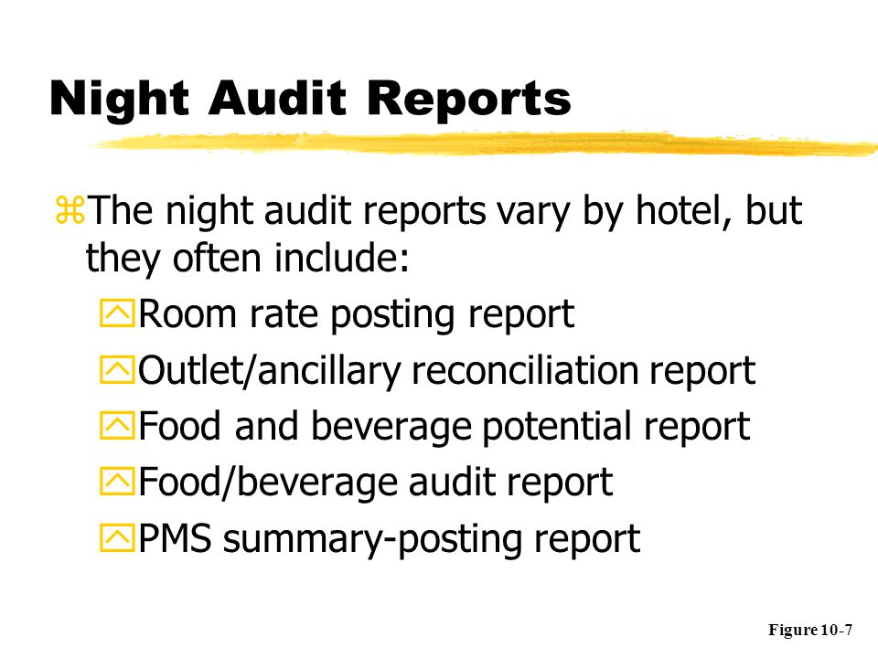
التدقيق
أنواع تقارير المدقق الليلي

Slide 19
تم التعرف في هذا الفصل على:
التعرف إلى أهم أهداف نظام محاسبة المكاتب الأمامية.
التعرف إلى أهم المستندات المحاسبية.
معرفة طرائق تسوية الحسابات.
التعرف إلى التدقيق الليلي ومهام المدقق الليلي وأنشطته.

